Slide 1
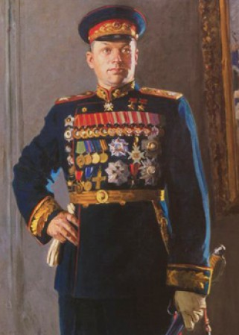
Константин Константинович Рокоссовский
21 декабря 1896 - 3 августа 1968
Советский военачальник и государственный деятель, один из наиболее выдающихся полководцев Второй мировой войны.

Slide 2
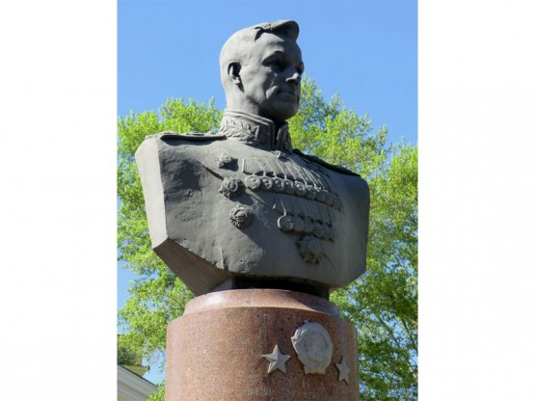
Родился в городе Великие Луки в семье железнодорожника (отец по национальности поляк).
В первую мировую войну добровольцем ушел на фронт, служил в драгунском полку. За храбрость был награжден Георгиевскими медалями 3-й и 4-й степени и Георгиевским крестом 4-й степени. Стал младшим унтер-офицером.
После революции вступил в Красную Армию. В годы Гражданской войны командовал эскадроном, дивизионом, полком. Был дважды ранен и дважды награжден орденом Красного Знамени. Затем командовал бригадой.

Slide 3
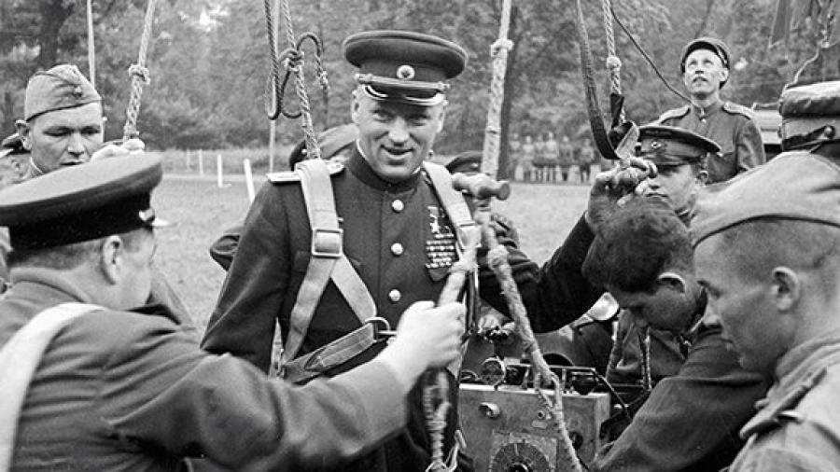
Участвовал в боях на Китайско-Восточной железной дороге, командовал кавдивизиями и кавкорпусом.
В августе 1937 г. Рокоссовский был арестован, обвинен в связях с польской и японской разведками, осужден, но в марте 1940 г. по ходатайству С.М. Буденного, С.К. Тимошенко и Г.К. Жукова освобожден и после курса лечения возвращен в войска.

Slide 4
Рокоссовский принял непосредственное участие в подготовке и проведении операции «Уран», целью которой являлось окружение и разгром немецко-фашистской группировки под Сталинградом
С февраля 1943 г. Рокоссовский командовал войсками Центрального фронта на Курской дуге и сумел достойно подготовить войска к предстоящему летнему наступлению противника. Отразив немецкое наступление, войска Центрального фронта перешли в контрнаступление, освободив Орел.
Летом следующего 1944 г. К.К. Рокоссовский, командуя 1-м Белорусским фронтом, блестяще проявил себя в операции «Багратион», в ходе которой противнику было нанесено сокрушительное поражение в Белоруссии. За эту операцию он получил звание Героя Советского Союза и стал Маршалом Советского Союза

Slide 5
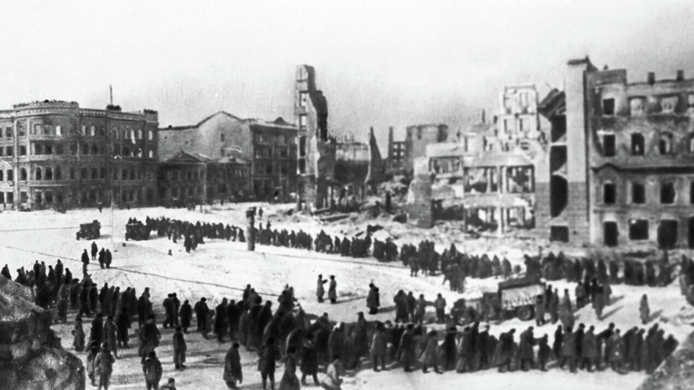
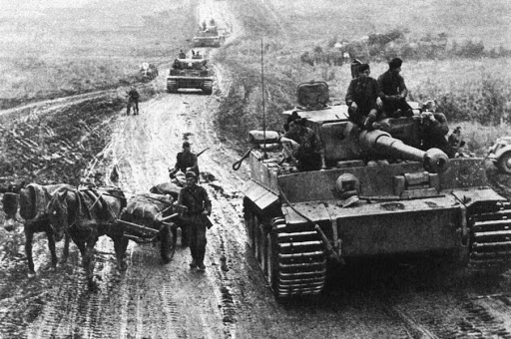
Операция «Уран»
г. Сталинград
Операция «Цитадель»
г. Курск (Курская дуга)

Slide 6
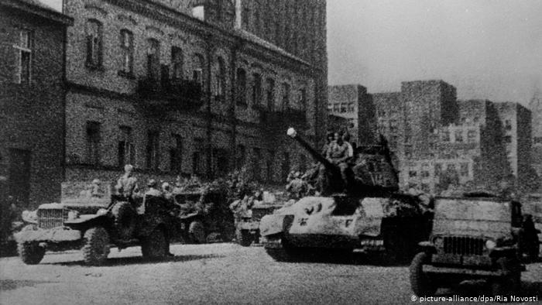
Операция «Багратион»
г. Минск

Slide 7
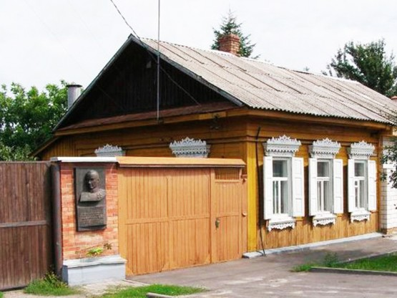
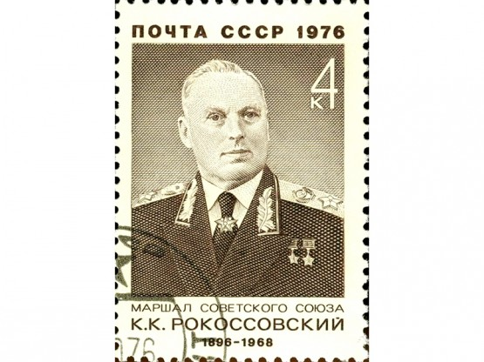
В 1956-1957 гг. Рокоссовский - зам. министра обороны СССР, в 1957 г. был переведен командующим Закавказским военным округом.
В 1958-1962 гг. вновь - заместитель Министра обороны и Главный инспектор Министерства обороны СССР.
Последние годы жизни находился в группе генеральных инспекторов министерства обороны.
3 августа 1968 г. К.К. Рокоссовский скончался от рака. Урна с прахом К.К. Рокоссовского похоронена в Кремлёвской стене.

Slide 8
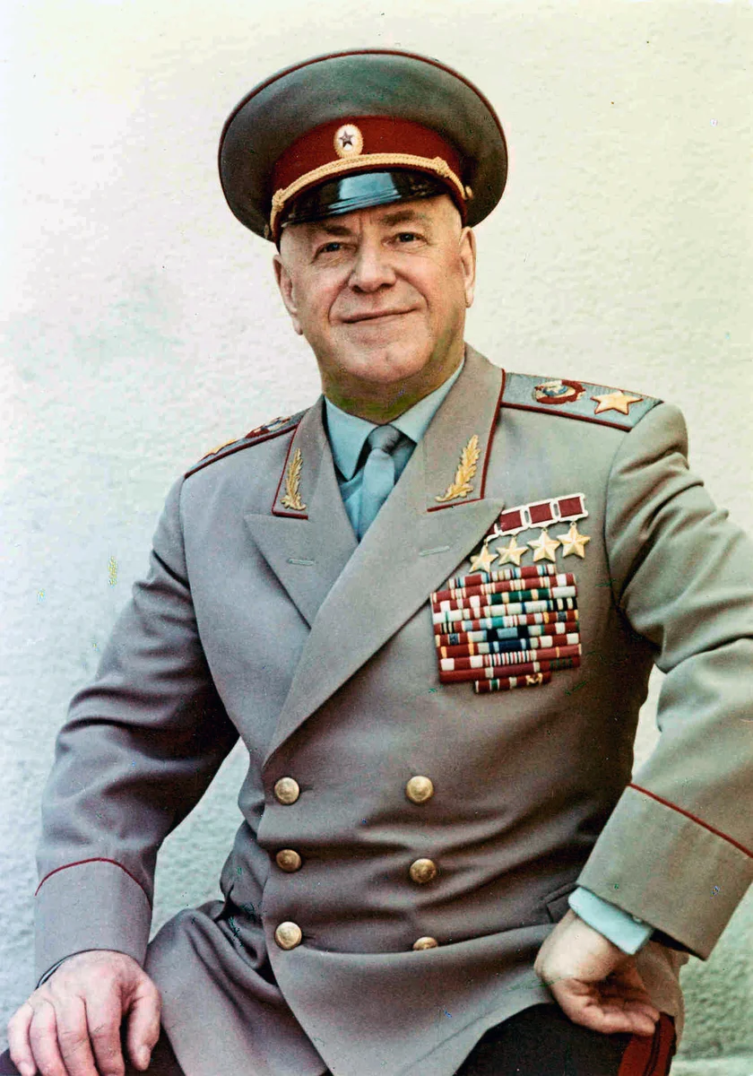
В памяти людей, общавшихся с К.К. Рокоссовским, он остался как высокий, статный, обаятельный человек, душевный и интеллигентный. Г.К. Жуков отмечал: «Более обстоятельного, работоспособного, трудолюбивого и по большому счету одаренного человека мне трудно припомнить»

Slide 9
Малоизвестные факты о К.Рокоссовском
Константин Константинович происходил из старинного польского дворянского рода герба Глаубич. Его предки принадлежали к роду Чашов, и, если бы один из них не удостоился монаршей милости, и не получил во владение поместье Rokosowo (Рокосово), возможно, фамилия маршала была бы Чаша.
Можно сказать, что мест рождения у Рокоссовского два. Во всех советских энциклопедиях и научных трудах указан город Великие Луки в Псковской области. Сам Рокоссовский в своих автобиографиях до 1945 года называл в качестве места рождения Варшаву.
Считается, что красавец-маршал был окружен вниманием женщин. Ему приписывают, в частности, роман с советской актрисой Валентиной Серовой. На самом деле бравый вояка, не раз поражавший соратников смелостью и даже чрезмерным пренебрежением к опасности, в общении с противоположным полом был робок и нерешителен. Со своей единственной женой Юлией Петровной Барминой Рокоссовский познакомился в городе Троицкосавске (теперь Кяхта) в Бурятии почти через год после того, как заметил ее на спектакле в местном доме офицеров. Красный командир несколько месяцев ездил мимо дома своей возлюбленной, не решаясь представиться.
Контрнаступление под Сталинградом широко освещено в военно-исторической литературе. Кольцо вокруг 6 армии вермахта и приданных ей соединений сомкнулось 20 ноября. А пока Рокоссовский сражался на фронте, дочь его, Ариадна, тоже не теряла время зря. С самого начала войны, ее мечтой стало попасть на фронт и тоже поучаствовать в борьбе с врагом. Чтобы отсрочить этот момент отец посоветовал ей сначала приобрести военную профессию, втайне мечтая, что к этому времени и война закончится.

Slide 10
https://www.youtube.com/watch?v=G37JdybB1T0

